Slide 1
מתכנתים את הרובוט!
סוגי הנעות

Slide 2
תוכן עניינים
חזרה ותזכורת
מפעילים ברובוט
  נורות הרובוט
  מנועי הרובוט
סדר וניקיון

Slide 3
חזרה ותזכורת
לתת הוראות לרובוט
  תרגיל – המורה הוא רובוט
סביבת הפיתוח VPL
  מושגים
  היכרות עם הסביבה
  תכנות מוכוון אירועים ב-VPL

Slide 4
מפעילים
מפעיל = רכיב פלט
  מקבל אנרגיה חשמלית ומשתמש בה לשם ביצוע פעולה פיזית
  הבקר אחראי לספק חשמל למפעילים בעיתוי המתאים ובכמות הנדרשת (בהתאם לתכנות)
    המנוע משתמש בחשמל כדי לסובב את צירו – ואת הגלגל המורכב עליו
    הנורות משתמשות בחשמל כדי לדלוק במגוון צבעים
    הרמקול משתמש בחשמל כדי להשמיע צלילים

Slide 5
נורות הרובוט
לטימיו יש 45 נורות לד
  אורות עליונים, אורות תחתיים, אורות חוגה (סביב חצי כיוון המגע), ומגוון נורות בקרה
  נורות לד RGB מסוגלות להאיר במגוון צבעים בהתבסס על שילוב צבעי בסיס :
  RGB = Red/Green/Blue = אדום/ירוק/כחול

Slide 6


נורות הרובוט – פעולות VPL
ב – VPL יש 2 פעולות שונות להדלקת אורות
  הדלקת אורות עליונים
    איור של הרובוט מלמעלה
  הדלקת אורות תחתיים
    איור של הרובוט טימיו מלמטה
    ניתן לראות את גלגלי הרובוט באיור– שני הצמיגים והבליטה הקדמית שבתחתיתו
  את "הכמות" של כל אחד משלושת צבעי הבסיס בצבע הסופי קובעים באמצעות משיכת פס הגרירה המתאים.

Slide 7
נורות הרובוט - תרגיל
צרו תכנית בה כל חץ כיוון מגע מדליק אור אחר, ולחצן המגע המרכזי מכבה את האור.
  ניתן לייצר מגוון צבעים באמצעות בחירת ערכים שונים לשלושת גווני הבסיס בפקודה
  כיבוי אור מתבצע באמצעות אותה פעולת הדלקת האורות הרובוט – כאשר לא בוחרים אור כלשהו
תרגיל מתקדמים – תכנתו חלק מהכפתורים להדליק אורות תחתיים כך שבכל מצב ידלק אור עליון או אור תחתון (אסור שידלקו יחדיו, יש לדאוג לפעולת כיבוי במעבר בין המצבים)

Slide 8
מנועי הרובוט
מהו מנוע?
  מנוע הוא מכונה הממירה אנרגיה לעבודה מכנית.
    ברובוט המנוע מקבל חשמל דרך הבקר, ומשתמש בו כדי לסובב את צירו
    מכיוון שגלגל הרובוט יושב על ציר המנוע, סיבוב הציר מסובב את גלגל הרובוט

Slide 9
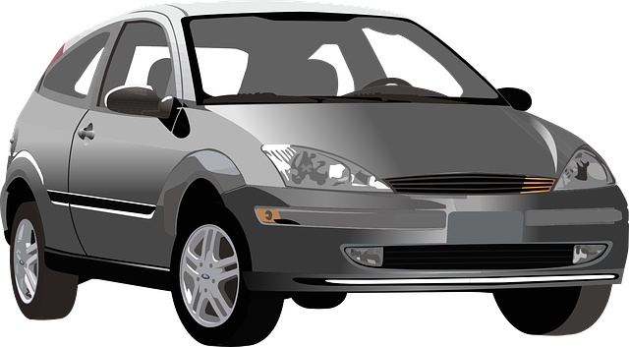
סוגי הנעות
הנעה סינכרונית
  סינכרונית = מתואמת
  כך עובד הרכב שלנו
    הגלגלים הקדמיים שאחראים על התנועה מסתובבים באותו כיוון ובאותה המהירות
    חסרון: אין גמישות תנועה
      אילו סוגי נסיעות אי אפשר לעשות ברכב שלנו?
    יתרון: מספיק מנוע אחד לשני הגלגלים

Slide 10
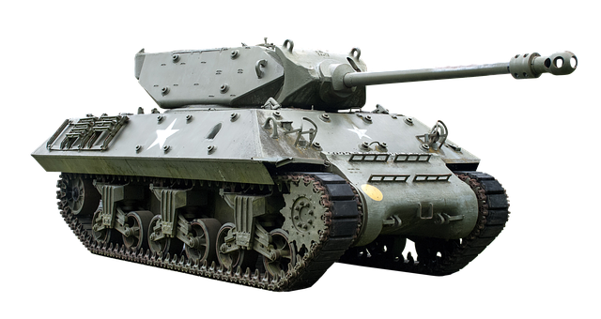
סוגי הנעות
הנעה דיפרנציאלית
  הנעה על ידי שני מנועים נפרדים (ללא הגה) כפי שמוכר מטרקטור או טנק.
  כל צד ברכב נשלט על ידי מנוע משלו
    הגלגלים של הרכב יכולים לזוז בכיוונים מנוגדים
    כל גלגל של הרכב יכול לזוז במהירות שונה
    חסרון: צריך שני מנועים
    יתרון: גמישות בתנועה

Slide 11
סדר וניקיון
שמירת פרוייקט VPL
סוגרים את החלונות במחשב
סידור ציוד ועמדת העבודה
חיבור טימיו לעמדת ההטענה
כיבוי הטימיו

